Slide 1
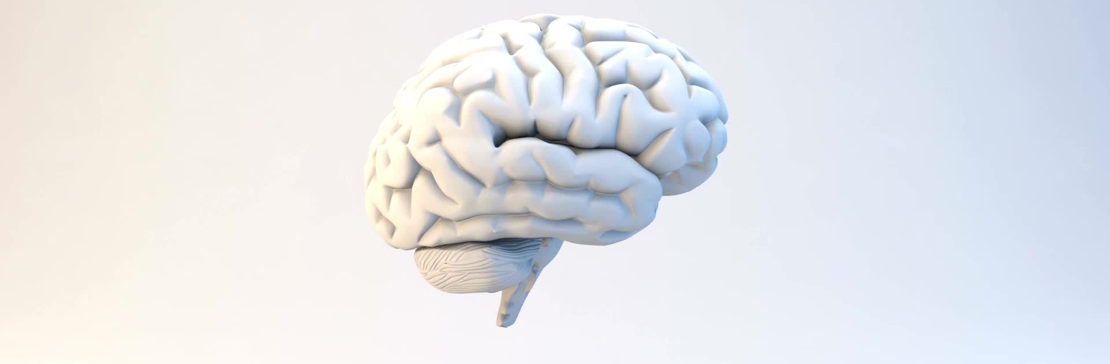
Why we Don’t have “Bayesian brain”
https://www.ncbi.nlm.nih.gov/pmc/articles/PMC7579744/pdf/nihms-1632545.pdf

Slide 2
Έλλειψη Σαφούς Ορισμού
Ορισμοί :
the Bayesian Coding Hypothesis: Ο εγκέφαλος αναπαριστά τις αισθητηριακές πληροφορίες πιθανολογικά (Knill & Pouget, 2004).
The Generative Model : Ο εγκέφαλος συνάγει τις αιτίες των αισθήσεων χρησιμοποιώντας ένα γενεσιουργό μοντέλο (Friston, 2012).

Slide 3
Τρόποι ερμηνείας του Bayesian Brain
"As If“:
Οι υπολογισμοί του εγκεφάλου μοιάζουν με Μπεϋζιανές διαδικασίες χωρίς κυριολεκτική υλοποίηση.
Ρεαλιστική άποψη:
Ο εγκέφαλος εκτελεί πραγματικούς Bayesian υπολογισμούς με προτεραιότητες και πιθανότητες.
Κανένα άμεσο εμπειρικό στοιχείο δεν υποστηρίζει τη ρεαλιστική άποψη.
Στοιχεία συμπεριφοράς που αναφέρονται συχνά, περιλαμβάνουν τόσο βέλτιστες όσο και μη βέλτιστες συμπεριφορές.
Έλλειψη Άμεσων Αποδείξεων

Slide 4
Επιχειρήματα Κατά της Ρεαλιστικής Άποψης
Συνθετότητα πραγματικού κόσμου:
Νευρικές αποκρίσεις που επηρεάζονται από πολλές μεταβλητές, καθιστώντας τους ακριβείς Μπεϋζιανούς υπολογισμούς μη πρακτικούς.
Δυναμική εγκεφαλική δραστηριότητα
Η συνεχής, επαναλαμβανόμενη φύση της εγκεφαλικής δραστηριότητας περιπλέκει την απομόνωση αποκρίσεων για τους Bayesian υπολογισμούς.
Μάθηση και αναπαράσταση
o Ο εγκέφαλος χρειάζεται να μάθει ερεθίσματα και παραγωγικά μοντέλα, έρχονται σε αντίθεση με την έννοια των προκαθορισμένων συνόλων.

Slide 5
Συμπεράσματα
Αμφισημία του Όρου:
Ο όρος «The Bayesian Brain» παραμένει διφορούμενος, προστατεύοντάς τον από την κριτική αλλά περιορίζει την επιστημονική πρόοδο.
Μελλοντικές κατευθύνσεις:
Ανάγκη για σαφείς ορισμούς και ισχυρότερα εμπειρικά στοιχεία.
Διάκριση των θεωρητικών δυνατοτήτων από την εμπειρική πραγματικότητα.

